Slide 1
Migräne
Neue Leitlinien zur Behandlung

Slide 2
Was ist Migräne
Hildegard von Bingen, Marie Curie, Charles Darwin, Karl Marx und Friedrich Nietzsche litten unter Migräne; Queen Elizabeth II. plagt sie vielleicht immer noch.
Migräne ist zwar nicht die häufigste Kopfschmerz-Erkrankung, aber kein Kopfschmerz führt mehr Patienten zum Arzt.
Schwer verständlich an diesem Krankheitsbild ist für Betroffene wie auch für deren Umgebung, dass völliges Wohlbefinden und stärkstes Leiden ständig ab-wechseln – bei Menschen, die von ihren Ärzten nach sorgfältigen Untersuchungen für vollständig gesund erklärt wurden.

Slide 3
Symtomatik

Slide 4
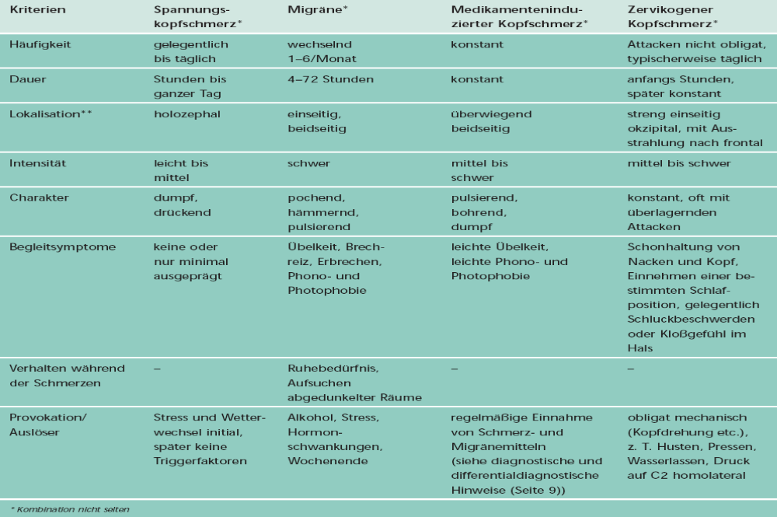

Slide 5
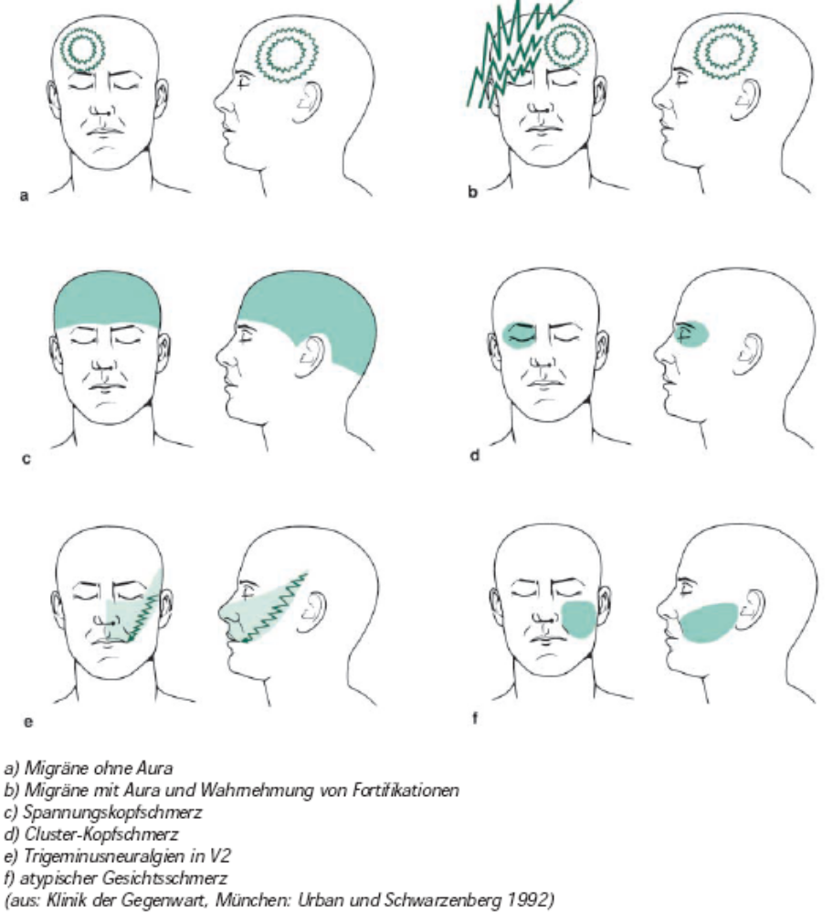
Migräne
Spannungskopfschmerz
Clusterkopfschmerz
Trigeminusneuralgie
Atypischer Gesichtsschmerz

Slide 6
Symptomatik
Überwiegend genetisch determinierte passagere Funktionsstörung des Gehirns, die während der Aura zu einer Hemmung neuronaler Aktivität des Cortex mit konsekutiver Oligämie führt
In etwa 60 % der Fälle halbseitige, sonst holokranielle, pochenden, stechenden, pulsierenden oder hämmernden Kopfschmerzen, die häufig in den frühen Morgenstunden beginnen und sich durch körperliche Aktivität verstärken.
Typische Begleiterscheinungen sind Übelkeit (fast immer), Erbrechen (40-50 %), Lichtscheu (60 %), Lärmempfindlichkeit (50 %), Geruchsempfindlichkeit (10 %) und allgemeines Krankheitsgefühl.
Bei etwa 10-20 % der Betroffenen geht dem Kopfschmerz eine Auraphase mit neurologischen Reiz- oder Ausfallserscheinungen meist des visuellen Systems (Lichtblitzen) voraus.
Die einzelnen Attacken dauern 4-72 Stunden.
Während der Kopfschmerzphase kommt es zu einer leichten Vasodilatation, vorwiegend im Bereich von Meningealarterien und zu einer aseptischen perivaskulären Entzündung der Arteriolen von Pia und Dura, die durch den Nervus trigeminus und den Nervus facialis begleitende parasympathische Fasern vermittelt werden
Zusätzlich sind autonome Zentren des Gehirns betroffen

Slide 7
Symptomatik
In etwa 60 % der Fälle halbseitige, sonst holokranielle, pochenden, stechenden, pulsierenden oder hämmernden Kopfschmerzen, die häufig in den frühen Morgenstunden beginnen und sich durch körperliche Aktivität verstärken.
Typische Begleiterscheinungen sind Übelkeit (fast immer), Erbrechen (40-50 %), Lichtscheu (60 %), Lärmempfindlichkeit (50 %), Geruchsempfindlichkeit (10 %) und allgemeines Krankheitsgefühl.
Bei etwa 10-20 % der Betroffenen geht dem Kopfschmerz eine Auraphase mit neurologischen Reiz- oder Ausfallserscheinungen meist des visuellen Systems (Lichtblitzen) voraus.
Die einzelnen Attacken dauern 4-72 Stunden.

Slide 8
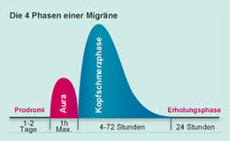
Phasen der Migräne

Slide 9
Migräne erkennen
Für Migränepatienten mag die Tatsache, dass alle Untersuchungen ohne erklärenden krankhaften Befund bleiben, kaum nachvollziehbar sein.
Für die Ärzte hingegen ist dies sowohl beruhigend als auch erwartet.
Die Migräne zählt zu den sogenannten primären Kopfschmerz-Erkrankungen. Bei diesen sind die Kopfschmerzen die eigentliche Erkrankung und nicht das Symptom einer anderen Störung, die man mit den richtigen Untersuchungen aufdecken könnte.
Stimmt die Diagnose einer Migräne, dann darf man auch nichts finden!
Die Diagnose der Migräne beruht daher auf der charakteristischen Beschreibung der Beschwerden durch den Patienten.
Die Internationale Kopfschmerzgesellschaft IHS hat im Jahr 2018 die 3. Auflage der Internationalen Kopfschmerzklassifikation (ICHD-3) veröffentlicht. Hier finden sich die Kriterien, die auftreten müssen, damit man eine Migräne diagnostizieren kann. Es gibt jeweils Hauptkriterien, die grundsätzlich erfüllt sein müssen

Slide 10
Migräneformen
Migräne ohne Aura
Migräne mit Aura
Chronische Migräne

Slide 11
Migräne ohne Aura
A: Mindestens fünf Attacken, welche die Kriterien B bis D erfüllen.
B: Kopfschmerzattacken, die (unbehandelt oder erfolglos behandelt) 4 bis 72 Stunden anhalten.
C: Der Kopfschmerz weist mindestens zwei der folgenden vier Charakteristika auf: 1. einseitige Lokalisation,
2. pulsierender Charakter,
3. mittlere oder starke Schmerzintensität,
4. Verstärkung durch körperliche Routineaktivitäten (z.B. Gehen oder Treppensteigen) oder führt zu deren Vermeidung.
D: Während des Kopfschmerzes besteht mindestens eines:
1. Übelkeit und/oder Erbrechen,
2. Licht- und Lärmüberempfindlichkeit.

Slide 12
Migräne ohne Aura
Nicht jede Migräneattacke ist einseitig, nicht immer ist ihr Charakter pulsierend.
Kommt es begleitend weder zu Übelkeit noch Erbrechen, dann sollte wenigstens Licht- und Lärmüberempfindlichkeit bestehen.

Slide 13
Migräne mit Aura
Etwa jeder siebte Migränepatient kennt neurologische Symptome wie Seh- oder Gefühlsstörungen, die meist den Kopfschmerzen für eine begrenzte Zeit vorangehen.
Seltener begleiten sie diese auch oder, noch seltener, folgen sie diesen nach.
Manchmal treten die Auren aber auch völlig losgelöst von Kopfschmerzen auf.
Diese neurologischen Symptome sind alleine betrachtet nicht spezifisch für eine Migräneaura. So kann eine Gefühlsstörung oder eine Sprachstörung auch Symptom eines Schlaganfalls sein, der Ablauf ist aber anders.
Mindestens drei der folgenden sechs Merkmale sind erfüllt:
1. Wenigstens ein Aurasymptom entwickelt sich allmählich über mindestens 5 Minuten hinweg.
2. Zwei oder mehr Aurasymptome treten nacheinander auf.
3. Jedes Aurasymptom hält 5 bis 60 Minuten an.
4. Mindestens ein Aurasymptom ist einseitig.
5. Mindestens ein Aurasymptom ist positiv (Erklärung s.u.).
6. Die Aura wird von Kopfschmerz begleitet, oder dieser folgt ihr innerhalb von 60 Minuten.

Slide 14
Was ist eine Aura
Unter einer Aura versteht man neurologische Funktionsstörungen, die vor der eigentlichen Migräne-Attacke auftreten.
Etwa jeder siebte Patient ist davon betroffen.
Manche dieser Erscheinungen können die Fahrtüchtigkeit beeinträchtigen.
Viele haben Sehstörungen.
Möglich sind aber auch Gefühlsstörungen, etwa ein Kribbeln, oder Sprachstörungen.
Die Phänomene klingen nach einigen Minuten von selbst wieder ab.
Innerhalb einer Stunde setzen die typischen Migräne-Kopfschmerzen ein.

Slide 15
Aura-Symptome
Im Gegensatz zu den schlagartig auftretenden Beschwerden bei einem Schlaganfall entwickeln sich Auren langsam über mehrere Minuten hinweg.
Treten verschiedene Symptome auf, geschieht das nicht gleichzeitig, sondern nacheinander.
Typisch wären erst Sehstörungen, dann Gefühlsstörungen und schließlich Sprachstörungen. Jedes einzelne Symptom hält meist 5 bis 60 Minuten an; Kopfschmerzen folgen – wenn sie denn auftreten – innerhalb von einer Stunde.
Als „positive Symptome“ bezeichnet man zusätzlich auftretende Wahrnehmungen wie ein Flimmern im Gesichtsfeld und kribbelnde Missempfindungen („Ameisenlaufen“).
„Negative Auren“ sind durch Funktionsausfälle gekennzeichnet. Sie zeigen sich in Form von Lähmungen, Taubheitsgefühlen und Gesichtsfeldausfällen.

Slide 16
Häufigstes Aura-Symptome
90 Prozent der Patienten mit Auren beschreiben Sehstörungen.
Typisch sind Fortifikationsspektren, also c-förmig angeordnete schwarz-weiße oder bunte Zick-Zack-Linien, die durch das Gesichtsfeld wandern. Sie nehmen erst an Größe zu, um dann wieder abzunehmen und schließlich zu verschwinden.
Kommt dazu, dass der Betroffene in einem Teil des Gesichtsfeldes nicht mehr alles sieht (umschriebener Gesichtsfelddefekt), spricht man von einem Flimmerskotom. Dann wird beispielsweise Autofahren vorübergehend unmöglich.

Slide 17
Zweithäufigstes Aura-Symptome
Das zweithäufigste Symptom sind Gefühlsstörungen.
Meist fängt es in den Fingern einer Hand an zu kribbeln. Das Kribbeln breitet sich dann über Hand und Unterarm aus und springt schließlich auf die Gesichts- und/oder Zungenhälfte der gleichen Körperseite über.
Nach einigen Minuten klingt es ab.
Am gleichen Ort bleibt, ebenfalls wieder für Minuten, ein Taubheitsgefühl zurück.
Sprachstörungen, insbesondere Wortfindungsstörungen, schließen sich mitunter als nächstes Aurasymptom an
Echte Lähmungen sind hingegen sehr selten.

Slide 18
Prodromalsymptome
Anders als die Auren werden Ankündigungssymptome (Prodromalsymptome) der Migräne, die schon ein bis zwei Tage vor den Kopfschmerzen auftreten, in der Kopfschmerzklassifikation nicht besonders hervorgehoben, obwohl etwa die Hälfte der Migränepatienten sie kennen.
Müdigkeit, Gähnen, Konzentrationsstörungen, depressive Stimmung kommen genauso vor wie ein Stimmungshoch, Antriebssteigerung und Heißhunger auf Hochkalorisches. Der ausgiebige Schokoladengenuss vor einer Migräneattacke ist also nicht etwa ein Auslöser der Migräne, sondern der Heißhunger auf die Schokolade ist das erste Anzeichen einer Migräne-Attacke!

Slide 19
Chronische Migräne
Die dritte Hauptform der Migräne ist die chronische Migräne. Das Adjektiv „chronisch“ beschreibt hier nicht etwa die Dauer der Erkrankung, sondern die Häufigkeit, mit der die Migräne auftritt.
Entscheidend ist nicht, dass eine Migräne seit vielen Jahren besteht, sondern dass eine bestimmte Häufigkeit innerhalb eines Monats überschritten wird.
Das wird aus den diagnostischen Kriterien klar: Für die Diagnose werden also mindestens 15 Kopfschmerztage im Monat gefordert, wobei an acht dieser Tage entweder eine Migräne mit oder ohne Aura besteht oder spezifische Migränemedikamente (Triptane, Ergotamine) wirken.

Slide 20
Chronische Migräne
Ein Großteil der Patienten, die diese Kriterien erfüllen, betreibt einen Übergebrauch von Kopfschmerzmedikamenten, der wiederum Kopfschmerzen hervorruft.
Um sicher zwischen einer chronischen Migräne und einem Kopfschmerz bei Medikamenten-Übergebrauch unterscheiden zu können, ist daher eine Medikamentenpause notwendig.
Bei der chronischen Migräne wird sich die Migränehäufigkeit nicht wesentlich verbessern. Anders sieht es bei einem Kopfschmerz bei Medikamenten-Übergebrauch aus, der nach einem erfolgreichen Medikamentenentzug verschwindet. Zurück bleibt nur die ursprüngliche episodische, d.h. seltenere Migräne mit oder ohne Aura.

Slide 21
Diagnostische Kriterien einer chronischen Migräne
A: Kopfschmerz (migräneartig oder vom Spannungstyp) an mindestens 15 Tagen pro Monat über mehr als 3 Monate, welcher Kriterium B und C erfüllt.
B: Auftreten bei einem Patienten, der mindestens fünf Attacken gehabt hat, welche die Kriterien für eine Migräne ohne Aura und/oder für eine Migräne mit Aura erfüllen.
C: An mindestens 8 Tagen pro Monat über mehr als 3 Monate ist mindestens einer der folgenden Punkte erfüllt:
1. Kriterien einer Migräne ohne Aura,
2. Kriterien einer Migräne mit Aura,
3. Kopfschmerzlinderung durch ein Triptan- oder Ergotamin-Derivat.
D: Nicht besser erklärt durch eine andere ICHD-3-Diagnose.

Slide 22
Ursachen und Trigger

Slide 23
Prävalenz
Migräne (Prävalenz bei Frauen 12-15 %, bei Männern 7-8 %)
Höchste Inzidenz zwischen dem 35. und 45. Lebensjahr auf
Frauen dreimal häufiger betroffen als Männer
Migräneattacken sind bei Frauen auch meist länger und intensiver
Abnahme nach dem 45. Lebensjahr
Während der Schwangerschaft kommt es in ca. 60-80 % der Fälle ab Ende des dritten Monats zu einer Abnahme der Migränefrequenz.

Slide 24
Trigger, die eine Migräne auslösen können
Hormonschwankungen bei Frauen mit Migräneattacken zwei Tage vor und während der Periode
Änderungen des Schlaf-Wachrhythmus
Umweltfaktoren wie Flackerlicht, Lärm, Aufenthalt in großer Höhe, in Kälte und verqualmten Räumen
Psychologische Faktoren sind Erwartungsangst, Stress und Entlastungsreaktionen nach Stress.
Alkohol, insbesondere in Form von Rotwein
Sehr selten Nahrungsmittel, wie z. B. bestimmte Käsesorten
Schwankungen des Coffein-Spiegels bei regelmäßigem Coffein-Genuss
Am häufigsten genannt, aber nicht vermeidbar sind Wettereinflüsse.

Slide 25
Die Rolle der Gene
Oft tritt Migräne in Familien gehäuft auf – dies weist darauf hin, dass Vererbung eine Rolle spielt.
Forscher haben inzwischen 47 Gene entdeckt, die bei den Patienten verändert sein können.
Bei diesen „kleinen“ Genvarianten führt nicht eine Abweichung allein zur Migräneerkrankung, sondern erst die Summe mehrerer Genvarianten.
Sie führen dazu, dass das Nervensystem der Betroffenen leichter erregbar ist.
Ausgelöst werden Migräne-Attacken erst durch Trigger-Faktoren wie zum Beispiel Stress.

Slide 26
Was sagt die Genforschung
Es konnte gezeigt werden, dass Kinder eines Elternteils mit Migräne ohne Aura ein 1,9-fach erhöhtes Risiko aufweisen, ebenfalls an Migräne zu erkranken.
Wenn ein Elternteil eine Migräne mit Aura aufweist, steigt das Risiko sogar um fast das 3,8-Fache!
Bei genetisch identischen eineiigen Zwillingen ist die Wahrscheinlichkeit, dass beide Zwillinge unter einer Migräne ohne Aura leiden, mehr als doppelt so hoch, bei einer Migräne mit Aura fast dreimal so hoch wie bei zweieiigen Zwillingen. Dabei war unerheblich, ob sie zusammen oder getrennt aufgewachsen waren.

Slide 27
Was sagt die Genforschung
Als nächstes richtete sich der Fokus der Forschung auf eine seltene Unterform der Migräne, die familiäre hemiplegische Migräne. Es handelt sich um eine seltene Unterform der Migräne mit Aura, bei der Lähmungen im Vordergrund stehen. Hier zeigt der Name schon, dass ein familiär gehäuftes Auftreten typisch ist. Kinder eines betroffenen Elternteils erkranken mit einer Wahrscheinlichkeit von 50 Prozent.
1996 gelang es erstmals, einen einzelnen Gendefekt aufzudecken, der für diese Erkrankung verantwortlich ist. Es handelt sich um ein Gen auf dem Chromosom 19. Ein Defekt dieses Gens kann in bestimmten Situationen zu einer unkontrollierten Freisetzung von erregenden Botenstoffen führen. Das könnte die erhöhte Reizempfindlichkeit der Migränepatienten erklären. Inzwischen wurden zwei weitere Gendefekte identifiziert, die ebenfalls eine familiäre hemiplegische Migräne verursachen können.

Slide 28
„Migränegenerator“
MRT-Untersuchungen konnten zum Verständnis der Migräne wenig beitragen. Sie bestätigten lediglich, dass die mit den Augen sichtbare Struktur des Hirns bei Migränepatienten nicht verändert ist.
Echte Fortschritte gab es erst mit der Entwicklung der funktionellen Bildgebung. Damit konnte zuerst gezeigt werden, dass bestimmte Hirnareale in der Migräneattacke eine vermehrte Aktivität aufweisen. Dann fand man heraus, dass andere Hirnabschnitte bereits vor der Attacke auffällig werden.

Slide 29
„Migränegenerator“
Die erste derartige Studie wies mittels Positronen-Emissions-Tomographie (PET) nach, dass in der Migräneattacke ein Areal im sogenannten Hirnstamm aktiviert wird. Dies hielt auch noch nach erfolgreicher Behandlung der Attacke mit Sumatriptan an. Daraus schlossen die Forscher, dass diese Aktivierung nicht die Folge der Schmerzen sei, sondern dass vielmehr das Hirnstammareal Generator der Schmerzen sei, die Schmerzen also hier ihren Ursprung hätten. Der Migränegenerator war gefunden. Dieser Generator liegt in der Nähe der Kerngebiete des Trigeminus-Nervs. Das passte gut in ein Erklärungsmodell der Migränekopfschmerzen, bei denen der Trigeminus-Nerv eine wichtige Rolle spielt: Nach diesem Erklärungsmodell ist die Voraussetzung für eine Migräne eine Überempfindlichkeit des Nervensystems, für welche die Betroffenen eine genetische Veranlagung haben.
Ungewöhnliche Reize oder Stressfaktoren, sogenannte Migränetrigger-Faktoren, sind dafür verantwortlich, dass im Migränegenerator dann vermehrt erregende Nervenbotenstoffe wie Glutamat freigesetzt werden. Der Migränegenerator aktiviert über die Trigeminus-Kerngebiete das sogenannte trigemino-vaskuläre System. In der Folge werden aus Nervenfasern des Trigeminus-Nervs an den Hirnhäuten andere Botenstoffe (Neuropeptide) wie das Calcitonin Gene-Related Peptide (CGRP) freigesetzt. Dieses führt zum einen zu einer Erweiterung der Blutgefäße in der Hirnhaut. Vor allem löst es aber eine örtlich begrenzte neurogene, also vom Nervensystem hervorgerufene Entzündung aus. Die Schmerzrezeptoren in der Hirnhaut werden wie bei jeder Entzündung überempfindlich: Bereits das Pulsieren der Blutgefäße nehmen die Betroffenen dann als hämmernden Migränekopfschmerz wahr.

Slide 30
Die Rolle des Hypothalamus
Unklar war lange, wie Ankündigungs-Phänomene wie Heißhunger, die bereits ein bis zwei Tage vor den Migränekopfschmerzen auftreten.
Aus funktionellen MRT-Untersuchungen weiß man inzwischen, dass in dieser frühen Phase bereits eine Aktivierung im Hypothalamus erfolgt, also in einer höher im Hirn gelegenen Struktur.
Der Hypothalamus ist das wichtigste Steuerungszentrum im vegetativen Nervensystem: Hier werden Hunger- und Sättigungsgefühl erzeugt.
Der Hypothalamus ist Sitz der inneren Uhr, die alle Tagesrhythmen steuert, und er ist an der Temperaturregulation beteiligt. Störungen in dieser Region können die vielgestaltigen Ankündigungsphänomene der Migräne daher gut erklären.
Der ursprünglich angenommene Migränegenerator wäre damit dem Hypothalamus nachgeschaltet. Damit entstehen die Schmerzen nicht im Migränegenerator, sondern dieser wird aktiv, wenn er entsprechende Signale aus dem Hypothalamus erhalten hat.

Slide 31
Die CGRP-Geschichte
Zweifelsfrei ist die Migräne damit eine neurologische Erkrankung mit genetischer Grundlage.
Umweltfaktoren spielen jedoch eine entscheidende Rolle für die Ausprägung der Erkrankung. Sie führen zur Übererregung des allerdings auch sehr leicht erregbaren Nervensystems, sodass schließlich die beschrieben Kaskade in Gang kommt.
Der vorletzte Schritt ist dann die Freisetzung von Botenstoffen wie des CGRP, das heute durch neue Medikamente, die monoklonalen Antikörper gegen CGRP oder den CGRP-Rezeptor, in aller Munde ist
Der Nachweis der Freisetzung von CGRP in der Migräneattacke erfolgte bereits vor 30 Jahren. Bereits zum Zeitpunkt der Markteinführung des ersten Triptans 1992/1993, des Sumatriptan, war auch bekannt, dass diese bahnbrechende neue Substanzklasse genauso wie die alten Ergotamine wirkt, indem sie die Freisetzung von CGRP hemmt.
Zehn Jahre später konnte gezeigt werden, dass die intravenöse Gabe von CGRP bei Migränepatienten zuverlässig Migräneattacken auslösen kann.
Inzwischen weiß man auch, dass der CGRP-Spiegel im Blut von Patienten mit chronischer Migräne grundsätzlich, also auch zwischen den Migräneattacken, erhöht ist.
Monoklonale Antikörper, die CGRP eliminieren oder den CGRP-Rezeptor blockieren, sind wirksam in der Vorbeugung der Migräne, was das beschriebene Modell untermauert.
Unklar ist aber zum heutigen Zeitpunkt, warum Triptane wie das Sumatriptan sc., das man injiziert, bis zu 85 Prozent der Patienten im Migräneanfall zuverlässig helfen, die Antikörper aber nur bei 30-50 Prozent vorbeugend wirksam sind.

Slide 32
Medikamentöse Behandlung der Migräne

Slide 33
Therapie
Akuttherapie des Migräneanfalls
Die Intensität der Kopfschmerzen erfordert eine medikamentöse Therapie.
Migräneprophylaxe
Bei einer monatlichen Anfallsfrequenz von mehr als 3 Attacken oder Versagen einer adäquaten Anfallsbehandlung sollte eine medikamentöse Prophylaxe durchgeführt werden.
Weitere Indikationen sind Migräneattacken, die regelmäßig Arbeitsunfähigkeit bewirken, subjektiv unerträgliche Migräneattacken, häufig komplizierte Migräneattacken (neurologische Ausfälle über mehrere Stunden) und nach einer Schmerzmittelentzugstherapie.
Eine erfolgreiche Migräneprophylaxe sollte mindestens sechs Monate durchgeführt und die Indikation spätestens nach zwölf Monaten durch Absetzen des Medikaments überprüft werden.

Slide 34
Therapie der akuten Migräne
Analgetika wie Acetylsalicylsäure und nicht steroidale Antirheumatika (NSAR) sind bei der Behandlung der Migräne wirksam. Leichtere und mittelstarke Migräneattacken sollten zunächst mit diesen Substanzen behandelt werden. Sie wirken auch bei einem Teil der Patienten mit schweren Migräneattacken.
Am besten belegt ist die Wirksamkeit für ASS und Ibuprofen
Novalgin in Studien uneindeutig, Paracetamol wird eher negativ bewertet und sollten zurückhaltend eingesetzt werden
Die 5-HT1B/1D-Agonisten (Triptane) sind die Substanzen mit der besten Wirksamkeit bei akuten Migräneattacken und sollten bei starken Kopfschmerzen und bei Migräneattacken, die nicht auf Analgetika oder NSAR ansprechen, eingesetzt werden.
Sumatriptan subkutan ist die wirksamste Therapie akuter Migräneattacken.
Eletriptan und Rizatriptan sind nach den Ergebnissen von Meta-Analysen die wirksamsten oralen Triptane.
Die Kombination von Triptanen mit Naproxen ist wirksamer als die Monotherapie.

Slide 35
Therapie der akuten Migräne
Ergotamine sind zur Attackentherapie der Migräne wirksam. Allerdings ist die Wirksamkeit in prospektiven Studien schlecht belegt, und die Nebenwirkungen im Vergleich zu Triptanen und den anderen Akuttherapeutika sind erhöht. Sie sollten daher nicht mehr als Therapie der 1. Wahl eingesetzt werden.
Triptane sind somit den Mutterkornalkaloiden bezüglich der Wirksamkeit überlegen.
Die Wirksamkeit der Medikamente zur Therapie akuter Migräneattacken ist höher, wenn diese früh in der Attacke eingenommen werden.
Antiemetika sind wirksam zur Behandlung von Übelkeit und Erbrechen in der Migräneattacke.
Opioide sind nicht geeignet bei der Migräne
Die Wirksamkeit nicht medikamentöser Verfahren wurde in der Therapie von akuten Migräneattacken nicht ausreichend untersucht

Slide 36
Medikamentenübergebrauch-Kopfschmerz
Die Schwelle für die Entstehung von Medikamentenübergebrauch-Kopfschmerz nach ICHD-3 liegt für Kombinationspräparate bei ≥ 10 Einnahmetagen/Monat, bei Monopräparaten bei ≥ 15 Einnahmetagen/Monat
Die Schwelle für die Entstehung von Medikamentenübergebrauch-Kopfschmerz nach ICHD-3 liegt für Triptane bei ≥ 10 Einnahmetagen/Monat über mindestens 3 Monate
Das heißt: alle Schmerzmittel können einen Medikamentenübergebrauch-Kopfschmerz auslösen!

Slide 37
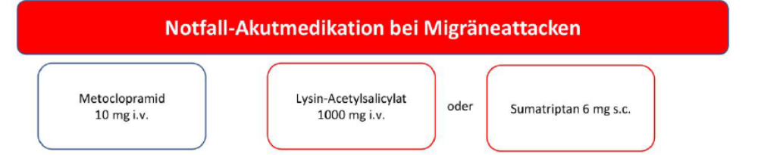

Slide 38
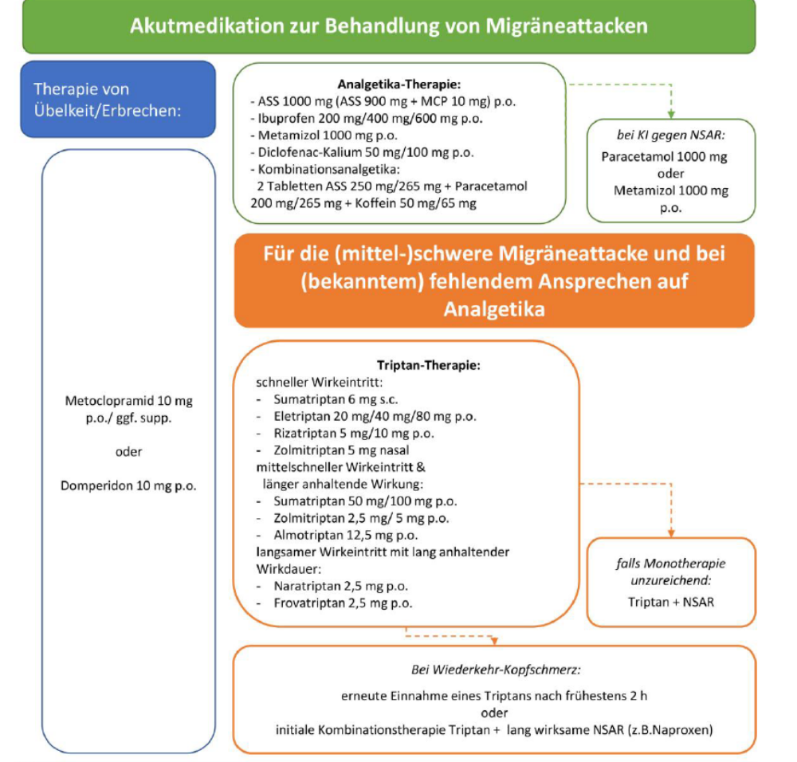

Slide 39
Migräne-Prophylaxe
Bei häufigen Migräneattacken bzw. Migräneattacken mit ausgeprägten Beschwerden oder anhaltender Aura sollte neben der Vorbeugung durch Information und Verhaltensmodifikation eine medikamentöse Migräneprophylaxe angeboten werden.
Die Auswahl eines Migräneprophylaktikums sollte sich an Attackenhäufigkeit (episodisch versus chronisch), Begleiterkrankungen und individuellen Bedürfnissen des Patienten orientieren.
Die Wirkung der Betablocker Metoprolol und Propranolol, des Kalziumantagonisten Flunarizin und der Antikonvulsiva Topiramat und Valproinsäure und von Amitriptylin sind in der Migräneprophylaxe am besten durch randomisierte Studien belegt.
Valproinsäure sollte nicht bei Frauen im gebärfähigen Alter ohne sichere Verhütungsmethode eingesetzt werden.
Ebenfalls wirksam, aber weniger gut untersucht sind der Betablocker Bisoprolol, Angiotensinrezeptorblocker und Sartane.
Bei chronischer Migräne mit oder ohne Übergebrauch von Schmerz- oder Migränemitteln sind Topiramat und OnabotulinumtoxinA wirksam.
Ab diesem Jahr stehen monoklonale Antikörper als Calcitonin-Gene-Related-Peptide (CGRP)-Rezeptor-Blocker mit Erenumab sowie Eptinezumab, Galcanezumab und Fremanezumab (greifen direkt am Neuropeptid an) zur Verfügung.

Slide 40
Migräne-Prophylaxe
Bei häufigen Migräneattacken bzw. Migräneattacken mit ausgeprägten Beschwerden oder anhaltender Aura sollte neben der Vorbeugung durch Information und Verhaltensmodifikation eine medikamentöse Migräneprophylaxe angeboten werden.
Die Wirkung der Betablocker Metoprolol und Propranolol, des Kalziumantagonisten Flunarizin und der Antikonvulsiva Topiramat und Valproinsäure und von Amitriptylin sind in der Migräneprophylaxe am besten durch randomisierte Studien belegt.
Bei chronischer Migräne mit oder ohne Übergebrauch von Schmerz- oder Migränemitteln sind Topiramat und OnabotulinumtoxinA wirksam.
Inzwischen stehen monoklonale Antikörper als Calcitonin-Gene-Related-Peptide (CGRP)-Rezeptor-Blocker mit Erenumab sowie Eptinezumab, Galcanezumab und Fremanezumab (greifen direkt am Neuropeptid an) zur Verfügung.

Slide 41
Zusätzliche Verfahren zur Prophylaxe
Die medikamentöse Therapie soll durch nicht medikamentöse Verfahren der Verhaltenstherapie (z.B. Entspannungsverfahren) ergänzt werden.
Regelmäßiger aerober Ausdauersport wird empfohlen.
Bei Patienten mit einer Migräne und Einschränkung der Lebensqualität sollten Verfahren der psychologischen Schmerztherapie (Schmerzbewältigung, Stressmanagement, Entspannungsverfahren) eingesetzt werden.

Slide 42
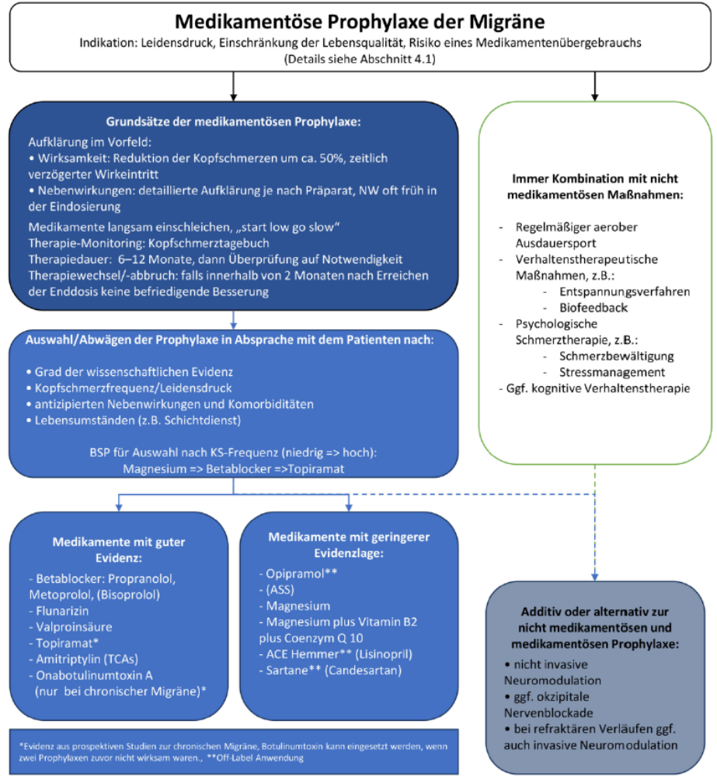

Slide 43
Behandlung der Migräneaura
Es gibt keine zuverlässige Akutbehandlung – weder Schmerzmittel noch Triptane sind bei Auren wirksam. Die therapeutischen Bemühungen müssen sich in diesen Fällen zwangsläufig auf die Vorbeugung konzentrieren.

Slide 44
Migräneattacke
Was hilft wogegen?
Mittel gegen Übelkeit:
Metoclopramid, Domperidon, Dimenhydrinat
Weniger bekannt ist folgende Wirkung von Domperidon: Nehmen es Patienten ein, wenn sie typische Ankündigungs-Phänomene der Migräne wie Gähnen, Müdigkeit oder Heißhungerattacken erleben, kann es das Auftreten von Kopfschmerzen am nächsten Tag verhindern
Schmerzmittel:
Acetylsalicylsäure 1000 mg, Ibuprofen 800 mg, Diclofenac 25-50 mg, Naproxen 500 mg, Paracetamol 1000 mg, Novaminsulfon/Metamizol 1000 mg, Phenazon 1000 mg
Triptane:
Alle sieben Triptane sind als Tablette erhältlich. Zusätzlich gibt es Rizatriptan noch als Schmelztablette, Sumatriptan als Nasenspray und Autoinjektor sowie Zolmitriptan als Schmelztablette und Nasenspray.
Kortisonpräparate:
Im ärztlichen Notdienst gibt man Patienten mit einem Status migränosus, einer überlangen Migräne-Attacke, Kortisonpräparate intravenös. Und auch Medikamentenpausen, mit denen man gegen Kopfschmerzen bei Medikamenten-Übergebrauch vorgeht, lassen sich durch eine Kortisongabe häufig so erleichtern, dass diese zu Hause durchgeführt werden können. Auf der anderen Seite sind die erforderlichen Kortisonmengen bei Migräne so hoch, dass sie nicht regelmäßig angewendet werden können, sondern nur in den genannten Ausnahmesituationen.
Die Medikamente können entweder einzeln, nacheinander oder auch in Kombination eingesetzt werden. Dem Patienten soll es möglich sein, die Migräneattacken selbstständig wirkungsvoll zu bekämpfen, ohne im Anfall ärztliche Hilfe in Anspruch nehmen zu müssen

Slide 45
Mittel gegen Übelkeit
Metoclopramid,
Domperidon,
Dimenhydrinat
Weniger bekannt ist folgende Wirkung von Domperidon: Nehmen es Patienten ein, wenn sie typische Ankündigungs-Phänomene der Migräne wie Gähnen, Müdigkeit oder Heißhungerattacken erleben, kann es das Auftreten von Kopfschmerzen am nächsten Tag verhindern

Slide 46
Schmerzmittel
Acetylsalicylsäure 1000 mg,
Ibuprofen 800 mg,
Diclofenac 25-50 mg,
Naproxen 500 mg,
Paracetamol 1000 mg,
Novaminsulfon/Metamizol 1000 mg,
Phenazon 1000 mg

Slide 47
Triptane
Alle sieben Triptane sind als Tablette erhältlich.
Zusätzlich gibt es Rizatriptan noch als Schmelztablette,
Sumatriptan als Nasenspray und Autoinjektor
Zolmitriptan als Schmelztablette und Nasenspray.

Slide 48
Kortison
Im ärztlichen Notdienst gibt man Patienten mit einem Status migränosus, einer überlangen Migräne-Attacke, Kortisonpräparate intravenös.
Und auch Medikamentenpausen, mit denen man gegen Kopfschmerzen bei Medikamenten-Übergebrauch vorgeht, lassen sich durch eine Kortisongabe häufig so erleichtern, dass diese zu Hause durchgeführt werden können.
Auf der anderen Seite sind die erforderlichen Kortisonmengen bei Migräne so hoch, dass sie nicht regelmäßig angewendet werden können, sondern nur in den genannten Ausnahmesituationen.

Slide 49
Migräneattacke
Was hilft wogegen?
Die Medikamente können entweder einzeln, nacheinander oder auch in Kombination eingesetzt werden. Dem Patienten soll es möglich sein, die Migräneattacken selbstständig wirkungsvoll zu bekämpfen, ohne im Anfall ärztliche Hilfe in Anspruch nehmen zu müssen
Bei besonders lang anhaltenden Attacken und häufig wiederkehrenden Kopfschmerzen:
Triptan in Kombination mit 500 oder 1000 mg Naproxen.

Slide 50
Wann kein Triptan
Eine einfache Regel besagt, dass für einen Patienten, der wegen Durchblutungsstörungen ASS 100 mg einnehmen soll, Triptane nicht geeignet sind.
Nicht erlaubt sind Triptane zudem, wenn Patienten einen unzureichend behandelten Bluthochdruck aufweisen. Das stellt jedoch in der Praxis meist kein großes Problem dar, weil viele Blutdrucksenker gleichzeitig auch vorbeugend gegen Migräne helfen und damit mit doppelter Indikation – als Blutdrucksenker und als Migräne-Prophylaxe – eingesetzt werden können.

Slide 51
Medikamentöse Migräneprophylaxe
Was verwendet man wann

Slide 52
Vorbeugung durch Medikamente
Vorbeugung soll Migräneattacken seltener, kürzer und leichter zu machen.
Bedauerlicherweise findet man nicht immer sofort eine Substanz, die sowohl wirksam als auch verträglich ist. Ist man aber erst einmal fündig geworden, kann sich die Lebensqualität der Betroffenen dramatisch verbessern.
Täglich Medikamente einzunehmen ist aber sicherlich nicht für alle Migränepatienten erforderlich.
Die medikamentöse Prophylaxe soll dabei nie sinnvolle Verhaltens-Maßnahmen ersetzen, sondern diese, falls erforderlich, ergänzen. Das Führen eines Kopfschmerzkalenders, sei es mittels App oder althergebracht auf Papier, hilft bei der Entscheidung, den richtigen Startzeitpunkt zu wählen. Wie so oft im Leben gilt auch hier die Regel, nicht zu spät zu beginnen. Liegt erst einmal eine chronische Migräne mit Medikamenten-Übergebrauch vor, tun sich die vorbeugenden Medikamente natürlich schwerer.

Slide 53
Wann Prophylaxe
Häufige Migräneattacken: Spätestens ab sechs Migränetagen im Monat, die mit einer Einnahme von Schmerzmitteln oder Triptanen verbunden sind, sollte der Patient eine vorbeugende Therapie beginnen. Ziel ist es unter anderem zu verhindern, dass sich ein Kopfschmerz bei Medikamenten-Übergebrauch entwickelt. Die Migräne soll vor allem seltener werden.
Versagen der Attacken-Behandlung: Bei einigen Patienten wirken Schmerzmittel und Triptane nicht oder sie vertragen diese nicht. Manch andere dürfen diese aufgrund von Begleiterkrankungen, sogenannten Kontraindikationen, nicht einsetzen. In solchen Fällen empfiehlt sich eine Vorbeugung mit Medikamenten auch dann, wenn die Attacken relativ selten sind. Hier strebt man insbesondere an, dass sich die Migräneattacken abschwächen.
Besonders lange Migräneattacken, die wiederholt auftreten: Hält eine Migräneattacke länger als drei Tage an, spricht man von einem Status migränosus. Frauen kennen dies nicht selten zum Zeitpunkt der Regel. Hier soll durch die medikamentöse Vorbeugung vor allem erreicht werden, dass sich die Attacke verkürzt.
Ausgeprägte Migräne-Auren: Haben Migräne-Auren erst einmal begonnen, kann man sie nicht mehr aufhalten. Schmerzmittel und Triptane sind hier wirkungslos. Man muss gezwungenermaßen abwarten, bis sie von allein abgeklungen sind. Treten die Auren besonders lang auf oder in Form von Sprachstörungen oder Lähmungen, können sie den Betroffenen (und seine Umgebung) verständlicherweise stark ängstigen. Hier hofft man, die Auren durch eine medikamentöse Vorbeugung möglichst vollständig zu unterdrücken.

Slide 54
Wahl des Medikaments
A. Kein Leidensdruck: Keine Prophylaxe notwendig
B. Geringer Leidensdruck: Magnesium, Vitamin B2
C. Mäßiger Leidensdruck: Opipramol, Lisinopril, Candesartan, Bisoprolol
Für die bisher genannten Medikamente gilt: Sie haben den Vorteil, dass bei der Einnahme keine unangenehmen Nebenwirkungen zu erwarten sind. Nachteil: Eine spätere Behandlung mit Onabotulinumtoxin oder monoklonalen Antikörpern ist nicht möglich, da es sich nicht um Substanzen mit hoher Evidenz handelt (s.o.).
D. Hoher Leidensdruck:
1. Metroprolol/Propranolol, Amitriptylin, Flunarizin, Topiramat
2. Valproinsäure
3. Onabotulinumtoxin bei chronischer Migräne oder monoklonaler Antikörper bei episodischer Migräne
4. monoklonaler Antikörper bei chronischer Migräne.

Slide 55
Wahl des Medikaments
Sind die unter Punkt 1 genannten Substanzen unwirksam oder unverträglich beziehungsweise liegen Kontraindikationen vor, kann bei einer chronischen Migräne Onabotulinumtoxin eingesetzt werden.
Bevor man monoklonale Antikörper einsetzen kann, müssen bei einer episodischen Migräne derzeit die unter Punkt 1 und 2 genannten Substanzen, bei einer chronischen Migräne zusätzlich auch Onabotulinumtoxin erfolglos gewesen sein.
Zwei Fliegen mit einer Klappe schlagen: Mit Ausnahme der monoklonalen Antikörper ist keine der aufgeführten Substanzen gezielt zur Vorbeugung der Migräne entwickelt worden. Die Wirkstoffe sind beispielsweise ursprünglich Mittel zur Behandlung von Bluthochdruck, Depressionen oder Epilepsie.
Dieses Wissen kann hilfreich sein, wenn man vor der Frage steht, welche der zahlreichen Substanzen man zur Migräneprophylaxe nehmen soll. Vielleicht kann man ja zwei Gesundheitsstörungen mit einem Medikament behandeln?
So drängen sich zum Beispiel die Blutdrucksenker Metoprolol, Propranolol, Lisinopril oder Candesartan geradezu auf, wenn ein Patient gleichzeitig Migräne und Bluthochdruck hat.
Es lohnt sich aber auch, auf die möglichen Nebenwirkungen der Medikamente zu achten – Nebenwirkungen müssen keinesfalls immer ungünstig sein: Wer unter Schlafstörungen leidet, wird ein müde machendes Medikament wie Amitriptylin zu schätzen wissen.
Auf der anderen Seite gibt es potenzielle Nebenwirkungen, die für Patienten inakzeptabel sind, sodass die entsprechende Substanz gar nicht in Betracht gezogen werden kann.

Slide 56
Welche Prophylaxe
Nahrungsergänzungsmittel bevorzugt: Magnesium, Vitamin B2
Frauen, die keine sichere Verhütung wie die Pille nutzen: Magnesium, Amitriptylin, Metoprolol
Begleiterkrankung Bluthochdruck: Metoprolol, Propranolol, Bisoprolol, Candesartan, Lisinopril
Begleiterkrankung Depression: Amitriptylin, Venlafaxin
Begleiterkrankung Schlafstörung: Amitriptylin
Begleiterkrankung Tagesmüdigkeit/Antriebsstörung: Venlafaxin
Begleiterkrankung chronischer Spannungskopfschmerz: Amitriptylin
Keine Gewichtszunahme gewünscht: Topiramat, Candesartan, Magnesium, Vitamin B2
Appetitzunahme gewünscht: Amitriptylin, Flunarizin
Wirksamkeit besonders gegen Auren erforderlich: Flunarizin, Topiramat

Slide 57
Wie geht man vor?
Die wichtigste Regel ist die, dass es keine allgemeingültigen Regeln für die Durchführung einer medikamentösen Vorbeugung gibt.
Vor Beginn der Behandlung lässt sich weder vorhersagen, ob die Substanz bei dem jeweiligen Patienten wirken wird, noch ob er sie gut verträgt.

Slide 58
Nicht medikamentöse Verfahren im einzelnen

Slide 59
Die 5 wichtigsten Tipps Bei Migräne
1. Tagesablauf planen. Dazu zählt, nicht länger als 90 Minuten am Stück zu arbeiten und immer wieder Pausen einzuplanen.
2. Runter vom Gas. Migränepatienten sind oft sehr hoch motiviert und arbeiten zu viel. Das Ziel ist, den Arbeitsstil so zu verändern, dass die Betroffenen sich weniger überfordern.
3. „Nein“-Sagen lernen. Migränepatienten fällt es oft schwer, bei Aufgaben „Nein“ zu sagen. Dadurch laden sie sich noch mehr Arbeit auf. Dieses Neinsagen wird so eingeübt, dass es nicht negativ wirkt. Dies reduziert ebenfalls Überforderung.
4. Gleichmäßiger Schlaf-Wach-Rhythmus. Wenn Migränepatienten ihren Schlaf-Wach-Rhythmus ändern, kann dies Anfälle auslösen. Deswegen sollten sie möglichst die üblichen Schlafenszeiten beibehalten.
5. Vorboten erkennen. Es ist hilfreich, wenn Migräne-Patienten individuelle Vorboten einer Migräne erkennen. So treten beispielsweise Heißhunger-Attacken oft unmittelbar vor einem Migräneanfall an. Dann ist es sinnvoll, gleich zu reagieren, um den Anfall abzuwenden, etwa durch bewusstes Entspannen oder Joggen

Slide 60
Nichtmedikamentöse Verfahren
Wirksamkeit belegt für:
TENS
Akupunktur
Aerober Ausdauersport
Entspannungsverfahren
Kognitive Verhaltenstherapie
Biofeedback
Methoden der Schmerztherapie
Den höchsten Effekt haben muskuläres Biofeedback und PMR (Reduktion der Migräneattacken um >40%)

Slide 61
Bisher keine positive Studienlage für
Alimentäre Diäten
Augen-Laser
Chiropraktische Therapie
Corrugator
Chirurgie
Kolonhydrotherapie
Entfernung von Amalgamfüllungen
Frischzell-Therapie
Fußzonenreflexmassage
Gebisskorrektur
Hyperbare Sauerstofftherapie
Hysterektomie
Magnetfeldbehandlung
Neuraltherapie
Ozontherapie
Piercings
Psychoanalyse
Psychophonie
Sanierung vermeintlicher Pilzinfektionen des Darmes
Tonsillektomie

Slide 62
Nicht-medikamentöse Verfahren
Ziel: Dämpfung des Sympathikus
Bewährt haben sich dazu folgende Methoden:
Beratung
Ausdauersport
Entspannungstraining (PMR, AT)
kognitive Verhaltenstherapie
Biofeedback
vermehrte kurze Pausen
täglich mindestens 1,5 Liter Flüssigkeit
das Schlafverhalten verbessern

Slide 63
Physiotherapie
Als hilfreich werden aerober Ausdauersport und Entspannungsübungen be-schrieben, die in das Gebiet der physiotherapeutischen Tätigkeit fallen.
Untersuchung der Halswirbelsäule oder die Kiefergelenke
Behandlung myofaszialer Triggerpunkte in der Schulter-, Nacken- und Kaumuskulatur löst Anspannungen, erhöht die Durchblutung, fördert die Sauerstoffzufuhr und kann Schmerzen lindern. Falls diese Muskeln aufgrund hoher Anspannung Kopfschmerzen oder Migräne getriggert haben, kann diese Therapie dazu beitragen, dass die Kopfschmerzen seltener auftreten. Im Durchschnitt ließ sich in Studien die Anzahl der Migränetage um zwei pro Monat reduzieren; auch die Schmerzen waren etwas weniger stark. Außerdem hielten sie weniger lang an; die Probanden hatten fast elf Stunden weniger Schmerzen pro Attacke als ohne die Triggerpunkt-Therapie.

Slide 64
Migräne und myofasziale Trigger
In einer großangelegten Befragung von Migränepatienten gaben 38 Prozent an, dass sie gelegentlich Nackenbeschwerden als Trigger der Migräne erkannt haben.
Diese müssen die Migräne jedoch nicht auslösen, sondern können auch ein Symptom der Migräne sein. Dies wäre zum Beispiel der Fall, wenn Nackenschmerzen ausschließlich kurz vor, während oder als Folge einer Migräneattacke auftreten.
Mitunter werden dagegen Nackenschmerzen beschrieben, die häufig auch außerhalb der Migräneattacken auftreten und in Kopfschmerzen sowie Migräne übergehen. Dies weist eher darauf hin, dass es sich um einen Auslöser aus dem Nacken handeln könnte. Der Grund könnte sein, dass einige Nerven, insbesondere aus dem oberen Nacken, in Verbindung mit dem Trigeminusnerv stehen.
Der Trigeminusnerv spielt bei der Migräneentstehung eine bedeutende Rolle: Er kann unter anderem den Botenstoff CGRP ausschütten, der für eine Weitstellung der Arterien verantwortlich gemacht wird.
Neben einer auffälligen Nackenmuskulatur kann eine sehr hohe Anspannung der Kaumuskulatur vorhanden sein.

Slide 65
Wann hilft Physiotherapie
Der Migräne-Patient hat keine Beschwerden im Nacken und sieht dort auch keine Trigger.
Keine Physiotherapie
Patienten haben begleitend Nackenbeschwerden, die eine Migräne auslösen können und somit die Migränehäufigkeit erhöhen können. Physiotherapie
Patienten haben Migräne und auch Nackenschmerzen; die Nackenbeschwerden lösen aber keine Migräne aus. Evtl. Physiotherapie
Nackenschmerzen werden als Symptom der Migräne beschrieben. Physiotherapie
Nicht bei jedem der Patienten bessert eine Behandlung des Nackens tatsächlich die Migräne. Auch lässt sich keine Methode pauschal empfehlen; es müssen verschiedene Maßnahmen individuell auf den Patienten abgestimmt werden.
Angespannte Kaumuskulatur. Physiotherapie
Die Chance für eine Besserung ist deutlich höher, wenn der Patient aktiv mitarbeitet. Wenn lediglich der Physiotherapeut behandelt, der Patient aber passiv bleibt, wird dies langfristig wenig am Krankheitsgeschehen ändern können.

Slide 66
Blockaden
„Nackenblockade“: Bemerkbar macht sich diese durch Schmerzen am oberen Ende des Nackens auf einer Seite und dadurch, dass der Schulterblick zu einer Seite hin beschwerlich ist. Die Beschwerden sind aber nur am Ende der Drehbewegung spürbar.
Die Nackenschmerzen steigern sich und strahlen nach oben und seitlich in den Kopf aus, bis Kopfschmerzen entstehen, die sich zu einer Migräneattacke im Bereich der Schläfe entwickeln.
Der Wirbelkörper fühlt sich auf einer Seite etwas fester an und die Muskulatur in diesem Bereich ist empfindlicher.
Täglich fünf Minuten lang Eigenübungen anwenden und den Bereich massieren.
In der Wirbelsäule locker aufrichten und eine wiederholte Nickbewegung durchführen. Anschließend diese Bewegung mit einer Drehung des Kopfes kombinieren, abwechselnd in beide Richtungen, sodass der Kopf eine Zick-Zack-Linie beschreibt. Am Ende der eingeschränkten Bewegung kurz in dieser Rotationsstellung verharren und die Nickbewegung weiter ausführen. Es folgen kurze Bewegungen in die anderen Richtungen der Halswirbelsäule, um alle Wirbelgelenke und Muskeln zu erreichen. Im Anschluss die Hände in den Nacken legen, um die Muskulatur zu massieren.

Slide 67
Massagetechniken
Man kann für die Massage auch einen Massageball (6 cm Durchmesser) benutzen. Dazu auf den Rücken legen und den Ball unter dem oberen Nacken seitlich der Wirbelsäule positionieren. Wenn man Nacken so auf dem Ball legt, dass der bekannte Schmerz entsteht, den Kopf unter moderatem Schmerz sehr langsam in verschiedene Richtungen drehen.
Man kann auch zwei Massagebälle nebeneinander unter den Nacken legen. Damit sie nicht wegrollen, werden sie einfach in einen Strumpf gesteckt.
Angespannte Kaumuskulatur regelmäßig eigenständig massieren und darauf zu achten, eine Anspannung im Alltag möglichst zu vermeiden, also die Zähne möglichst nicht aufeinanderpressen. Regelmäßige zweiminütigen „Eisabreibung“. Für diese Kältetherapie ist ein „Eis-Lolly“ notwendig

Slide 68
Körperliche Aktivität
Studien zeigen, dass Bewegung Migräneattacken reduzieren kann. Das gilt insbesondere für den sogenannten aeroben Ausdauersport
Ob Sport, Spaziergänge, Gartenarbeit oder körperliche Berufstätigkeiten: Alles zählt zur körperlichen Aktivität.
Die Weltgesundheitsorganisation (WHO) empfiehlt, dass Erwachsene 150 Minuten pro Woche körperlich aktiv sein sollten.
Dies beinhaltet auch mäßig intensive Bewegungsformen wie schnelle Spaziergänge.
Ausdauertraining kann sowohl die Anzahl von Migräneattacken als auch Schmerzintensität und -dauer reduzieren.
In einer Studie wurde der Effekt von Ausdauersport auf Migräne. Die erste Gruppe erhielt als medikamentöse Prophylaxe Topiramat, die zweite Gruppe führte Entspannungsübungen durch (sechs Einheiten mit Therapeut und anschließend Eigenübungen) und die dritte Gruppe machte dreimal pro Woche 40 Minuten Ausdauersport. In allen drei Gruppen besserte sich die Migräne signifikant, und es gab keine Unterschiede zwischen den Gruppen. Dies zeigt, dass Ausdauersport ebenso gut vorbeugend wirken kann wie Medikamente und wie Entspannungsübungen.
Bei neun der 30 Probanden der Ausdauersportgruppe verringerte sich die Migränehäufigkeit sogar um 50 Prozent, bei fünf Probanden um 25 bis 49 Prozent.

Slide 69
Körperliche Aktivität
Studien zeigen, dass Bewegung Migräneattacken reduzieren kann. Das gilt insbesondere für den sogenannten aeroben Ausdauersport
Ob Sport, Spaziergänge, Gartenarbeit oder körperliche Berufstätigkeiten: Alles zählt zur körperlichen Aktivität.
Die Weltgesundheitsorganisation (WHO) empfiehlt, dass Erwachsene 150 Minuten pro Woche körperlich aktiv sein sollten.
Dies beinhaltet auch mäßig intensive Bewegungsformen wie schnelle Spaziergänge.
Ausdauertraining kann sowohl die Anzahl von Migräneattacken als auch Schmerzintensität und -dauer reduzieren.

Slide 70
Was ist Ausdauersport
Unter Ausdauersport versteht man alle Sportarten, bei denen man große Muskelgruppen konstant über einen längeren Zeitraum so stark nutzt, dass die Herzfrequenz währenddessen erhöht ist.
Typische Beispiele: Nordic Walking, strammes Spazieren ohne Stöcke, Laufen/Joggen, Wandern, Radfahren, Schwimmen, Skilanglauf, Rudern oder Training an Fitnessgeräten wie dem Fahrradergometer, dem Crosstrainer oder dem Laufband.
Kurze hohe Belastungen, wie schnell zum Bus Sprinten, zählen demnach nicht zum Ausdauersport. Auch die Summe dieser kurzen Einheiten hätte nicht den gleichen Effekt auf unseren Körper.
Aerobes Training erhöht die Ausdauer. Der Organismus ermüdet dann bei moderater körperlicher Belastung nicht so rasch. Auch die anschließende Regeneration verläuft schneller als bei Untrainierten.
Um im aeroben Bereich zu bleiben, empfiehlt man meist einen Trainingspuls von 70 Prozent des Maximalpulses. Der Maximalpuls beträgt ungefähr 220 minus dem Lebensalter. Er ist abhängig von Geschlecht, Alter und Trainingsgrad. Den individuellen Trainingspuls kann man z. B. unter www.blitzrechner.de/puls ausrechnen. Laut diesem Rechner sollte eine untrainierte 50-jährige Person für ein aerobes Ausdauertraining ungefähr bei einem Puls zwischen 122 und 139 Schlägen pro Minute trainieren (das entspricht etwa 70-80 Prozent des Maximalpulses).

Slide 71
Tipps für den Einstieg
Wer mit Ausdauersport beginnt, tut sich vielleicht anfangs etwas schwer und braucht eine gewisse Disziplin, um dabeizubleiben.
Aber es dauert nur wenige Wochen, bis sich der Organismus an diese Belastung gewöhnt und man spürt, dass sich die Ausdauer verbessert. Das gilt auch in höherem Alter!
Man muss auch nicht gleich mit 30 oder 40 Minuten anfangen. Zu Beginn reichen oft 15 oder 20 Minuten völlig aus.
Hilfreich ist zudem eine Pulsuhr, welche die Herzfrequenz ermittelt und anzeigt, ob man sich in der aeroben Zone befindet.
Man unterscheidet dabei verschiedene Trainings-Methoden:
1. Die Dauermethode beschreibt ein Training, bei dem die Herzfrequenz möglichst gleich bleibt. Dies kann ein intensives Training sein, bei dem der Puls hoch ist. Aber es kann sich auch um ein leichtes Training mit nur gering erhöhtem Puls handeln. Wie beschrieben sollte der Trainingspuls höchstens 70-80 Prozent des Maximalpulses betragen.
2. Leichtes Intervalltraining, das dem sogenannten Fahrtspiel am nächsten kommt: Der Patient beginnt mit einer „Wohlfühlgeschwindigkeit“ und steigert sein Tempo nach wenigen Minuten, sodass sich der Puls spürbar erhöht. Nach etwa einer Minute kehrt er wieder zur „Wohlfühlgeschwindigkeit“ zurück. Die Intervalle kann man frei wählen.
Als Schutz vor Überlastung sollte sie zu Beginn nicht zu lange oder zu schnell trainiert werden. Das heißt, dass die in Studien empfohlene Zeitvorgabe von dreimal 45 Minuten Ausdauertraining pro Woche nicht von Anfang erfüllt werden sollte. Sie ist eher als langfristiges Ziel zu sehen.

Slide 72
Wichtig ist, dass passende Sportschuhe getragen werden und eine geeignete Strecke gewählt wird.
Das hilft bei Kopfschmerzen durch Sport
Für Patienten, die bei erhöhter körperlicher Belastung einen Druck im Kopf oder beginnende Kopfschmerzen spüren, kann ein sogenanntes pulsgesteuertes Training Sinn machen. Dabei sollten sie darauf achten, ab welcher Herzfrequenz ihre ungewollten Symptome beginnen, und in den ersten drei bis vier Trainingseinheiten unterhalb dieses „Kopfschmerzradars“ bleiben.
Das bedeutet: Training mit einer geringeren Geschwindigkeit und einem Puls unterhalb des problematischen Werts. In der Folgewoche können sie mit einer leichten Steigerung beginnen. Das Ziel ist es, diesen „Kopfschmerzradar“ anzuheben, um belastbarer zu werden, sodass die Kopfschmerzen erst bei höheren Belastungen auftreten.
Sport wirkt sich positiv auf Stress aus. Stress ist bekanntlich der häufigste Trigger einer Migräneattacke. Zusätzlich kann sich der Körper nach dem Sport besser entspannen. Das aktiviert den Teil des vegetativen Nervensystems, der für Regeneration zuständig ist, den sogenannten Parasympathikus. Auch dies hilft, Kopfschmerzen vorzubeugen.
Sport kann zudem das körpereigene schmerzhemmende System anregen. Regelmäßiges Ausdauertraining kann somit das Gehirn weniger empfindlich für Schmerz machen und davor schützen.

Slide 73
Was kann Physiotherapie noch
Übungen wie Koordination, Dehnung und Kräftigung
Manuelle Therapie
Massage
Ganganalyse und -schulung.
Korrigieren von Fehlhaltungen
Ergonomische Beratung
Ziel ist
- die körperliche Leistungsfähigkeit zu verbessern,
- Schmerzen zu reduzieren,
- den Alltag von Patienten mit Krankheiten, die den Bewegungsapparat betreffen, zu erleichtern,
- über eine gesunde Lebensweise aufzuklären,
- die Lebensqualität zu verbessern
- dazu beizutragen, dass erkrankte Patienten mehr am sozialen Leben teilhaben und wieder arbeiten können.

Slide 74
Multimodale Therapie

Slide 75
Multimodale Therapie im Einzelnen
Die multimodale Therapie umfasst folgende Bestandteile:
Beratung über die Kopfschmerz-Erkrankung (Edukation)
Versorgung mit Arzneimitteln, sowohl für den Akutfall als auch vorbeugend
bei Medikamentenübergebrauch: Entzugsbehandlung und Medikamentenpause
psychologische Schmerzbewältigung und –therapie
Entspannungstraining
Konditionstraining (aerober Ausdauersport)
Physiotherapie
Ergotherapie
Neurostimulationsverfahren und Biofeedback

Slide 76
Edukation
Die Edukation, also die Beratung des Patienten hat einen hohen Stellenwert: Er wird ausführlich über seine Erkrankung und die Behandlung im Rahmen der multimodalen Schmerztherapie informiert. Dies erfolgt häufig mit Patientenvorträgen oder in Kleingruppen.
Entstehung der Krankheitsbilder (z.B. Migräne, Kopfschmerz vom Spannungstyp, Kopfschmerz durch Medikamentenübergebrauch, Clusterkopfschmerz)
Akuttherapie von Kopfschmerzattacken
nichtmedikamentöse Prophylaxe
Bedeutung von Entspannungsverfahren und Ausdauertraining
Komplikationen einer Erkrankung
Risikofaktoren der Chronifizierung erkennen und behandeln
Anleitung zu Selbsthilfemaßnahmen.

Slide 77
Ärztliche Behandlung
Bei der ärztlichen Behandlung wird die medikamentöse Therapie der Attacken überprüft:
Welche Medikamente haben gewirkt, welche haben nicht gewirkt?
Welche Mittel haben zu Nebenwirkungen geführt?
Oft ist festzustellen, dass die Dosierungen von Medikamenten zu niedrig oder zu hoch waren. Durch langjährige Erfahrung kann ein spezialisiertes Team die Therapie optimieren. Dabei es wichtig, dass man auch die Begleitsymptome wie Übelkeit und Erbrechen ausreichend behandelt. Zum Teil werden dann Medikamente genutzt, deren Einsatz vorbehandelnde Ärzte noch nicht erwogen haben, weil ihnen Erfahrungen mit bestimmten Substanzen fehlen.
Ein weiterer Therapiebaustein sind die nichtmedikamentösen und die medikamentösen vorbeugenden Verfahren. Welche Methoden zum Einsatz kommen, hängt davon ab, wie oft der Patient unter Kopfschmerzen leidet.

Slide 78
Verhaltenstherapie
Eine wichtige Säule der Therapie stellt die Verhaltenspsychologie dar:
Hier wird in den Gruppentherapien am Umgang mit Stressoren im Alltag gearbeitet. Es geht darum, zu lernen, wie man mit Auslösern von Attacken umgehen kann, sodass sie keine Kopfschmerzen hervorrufen.
Dazu zählt Stressbewältigung.
Ein Bestandteil der Therapie sind daher Entspannungsverfahren wie die Progressive Muskelrelaxation (PMR) oder Atementspannung, die der Patient erlernt und übt.
Wenn nötig werden psychische Erkrankungen wie Angst und Depression, die bei Kopfschmerz-Patienten häufig auftreten, gezielt psychotherapeutisch behandelt.

Slide 79
Physiotherapie
Die Behandlung bei Physiotherapeuten findet sowohl in der Gruppe als auch einzeln statt (z.B. Rückentraining).
Der Therapeut behandelt dabei nicht nur die akuten Beschwerden, sondern der Patient erlernt auch individuelle Übungen, die er selbstständig ausführen und zu Hause regelmäßig umsetzen kann

Slide 80
Was kann man evtl. noch machen

Slide 81
Naturheilverfahren
Ein bis zwei Tropfen japanisches Pfefferminzöl kommt erfolgreich an den Schmerzpunkten (Nacken, Schläfen, Stirn) zum Einsatz. Wirksamer und etwas teurer ist standardisiertes und konzentriertes Pfefferminzöl (Bsp. Stift zum lokalen Auftragen: Euminz).
Auch Lavendelöl zeigte deutliche Effekte in einer kleinen Studie.
Mit Weidenrindenextrakt und eventuell Teufelskralle lässt sich manchmal gut unterstützend zur Schulmedizin behandeln, so dass sich die Medikamentendosis reduzieren lässt.
Wickel mit Bockshornklee-Samen. Die geschroteten Samen werden in sehr wenig Wasser gekocht, dann in ein Leintuch gewickelt und für 2 h aufgelegt.
Ebenso hat Weihrauch entzündungshemmende Wirkung. Weiter ist er schmerzlindernd und hat auf die Psyche eine ausgleichende Wirkung. Auch die Tatsache, dass er die Blut-Hirnschranke überwindet und tatsächlich im Gehirn ankommt, macht ihn zu einem erfolgversprechendem Stoff bei Migräne.

Slide 82
Prävention mit Phytotherapie
Pestwurz kann effektiv in der Prävention von Migräne eingesetzt werden (auch bei Kindern). Nicht nur die Häufigkeit der Attacken ließ sich um etwa 60% vermindern, auch die Heftigkeit ließ nach. Derzeit vom Markt wegen Leberschäden
Ginkgo ist seit langem für seine anti-inflammatorischen, anti-allergischen, antioxidativen und neuroprotektiven Eigenschaften bekannt. Ein Bestandteil des Extrakts, das Ginkgolid B, könnte zu einem weiteren effektiven Präparat werden. Getestet wurden auch die Terpene von Ginkgo in Kombination mit CoenzymQ10 bei Migräne.
An Kindern liegt eine ähnliche Studie mit der Kombination Ginkgolid B/ Coenzym Q10/ Riboflavin und Magnesium vor. Die Anfallshäufigkeit bei Schulkindern konnte halbiert werden. Es müssen aber noch weitere kontrollierte Untersuchungen folgen, um den Effekt gegen Migräne genauer beziffern zu können.
Nachtkerzenöl mit dem Inhaltsstoff γ-Linolensäure unterdrückt die Bildung entzündlicher Botenstoffe und wird bei verschiedensten Schmerzzuständen eingesetzt. Eine kleine Studie hat dazu bewiesen, dass sich bei 86 % der Patienten sowohl Schwere, Häufigkeit als auch Dauer der Attacken gebessert hatten. Gelindert wurde bei 90% der Patienten die mit der Krankheit verbundene Übelkeit. Leider gab es keine Placebogruppe, so dass eine objektive Beurteilung noch nicht möglich ist.
Mutterkraut (Tanacetum parthenium) hatte in einigen Studien mit dem Extrakt MIG-99 positive Wirkung auf die Frequenz der Beschwerden. Allerdings ist nicht jedes Präparat erfolgreich. Entscheidend ist vermutlich die Konzentration des Wirkstoffes Parthenolid (6.25 mg drei Mal täglich, 16 Wochen). Allerdings wurden Nebenwirkungen wie Entzündungen im Mund und Verdauungsstörungen bei der Behandlung registriert.

Slide 83
Prävention mit Phytotherapie
Prämenstruelle Kopfschmerzen
Die Hormonumstellung am Anfang der Periode der Frau ist besonders heftig und kann Schmerzen bereiten. Ein Kombinationspräparat mit sogenannten Phytoöstrogenen erzielte in einer kleinen Studie deutliche Effekte. Enthalten waren: Soja-Isoflavone (60 mg), Engelswurz (Angelica sinensis, dong quai; 100 mg), und Traubensilberkerze (50 mg). Auch Extrakte der Früchte des Mönchspfeffers (Agni casti fructus) hemmen die Symptome des Prämenstruellen Syndroms (PMS).
Stress
Die häufigsten bei Befragungen genannten Gründe für Kopfschmerzen sind Stress und Schlafprobleme. Müdigkeit und Erschöpfung gehen Anfällen häufig voraus. So ist es sinnvoll, pflanzliche Beruhigungsmittel zu versuchen (Baldrian, Hopfen, Passionsblume, Melisse). Zur Aufhellung bei depressiven Begleiterscheinungen ist Johanniskraut das Beste und bei Ängstlichkeit Kava-Kava. Als Therapie sollten ergänzend auch entspannende Verfahren eingesetzt werden.

Slide 84
Homöopathie
Da bei Kindern, die unter Migräne leiden Medikamente nur sparsam eingesetzt werden können und selbst die nebenwirkungsarmen Phytopharmaka nur teilweise zugelassen sind, ist hier die Homöopathie möglicherweise einen Versuch wert. Studien mit Beweiskraft gibt es hierzu jedoch nicht. Wahrscheinlich wirken bei Migräne schwach verdünnte „Gifte“, die sogenannten „Niederpotenzmittel“, zum Beispiel von Secale cornutum (D3-6) oder Atropa belladonna (D3-6). Wenden Sie sich an einen Fachmann.

Slide 85
Homöopathie
Tollkirsche (Belladonna): Meist als Grippemittel angewendet, hilft aber auch gegen plötzliche, pulsierende Kopf- und Migräneschmerzen. Jede Erschütterung oder Kopfbewegung schmerzt, Beschwerden sind mit Unruhe verbunden. Patient hat roten Kopf und ist verschwitzt.
Alpenveilchen (Cyclamen): klopfender Kopfschmerz, bei Frauen mit häufig zu früher und starker Menstruation, Augenflimmern. Person ist schwach und reizbar.
Kupferacetat (Cuprum aceticum): Als Migräne-Mittel für Menschen, die blaulippig, blass und schwach sind. Wird überwiegend bei Krämpfen eingesetzt.
Nitroglycerinum (Glonoinum): Blutandrang im Kopf/ rotes Gesicht: Migräne und auch begleitend zur Behandlung von Bluthochdruck.
Ignatia-Brechnuss (Ignatia amara): Migräne in der Folge von Aufregung: berstend, pulsierend, Nagelkopfschmerz. Person ist launenhaft, reizbar, depressiv.
Buschmeisterschlange (Lachesis): Neigung zu Kapillarschädigungen, Kopfschmerzen bei hormonellen Problemen (Wechseljahre, nach der Periode), Schmerzen links, pulsierend, nach Hitze, Überwärmung und bei Wechseljahreshitzen. Migräne morgens nach dem Aufwachen.

Slide 86
Homöopathie
Mutterkorn (Secale cornutum): Beschwerden aufgrund von Durchblutungsstörungen. Personen ist abgemagert, mit dunklen Augenringen.
Kochsalz (Natrium muriaticum): klopfender, berstender Kopfschmerz nach geistiger Anstrengung, Abmagerung trotzt guter Ernährung, Verlangen nach Gesalzenem, Durst, Migräne morgens beginnend, abends leichter.
Brechnuss (nux vomica): Bei morgendlichen Kopfschmerzen, Übelkeit, Kater nach Alkohol, dünne, nervöse Menschen mit starker beruflicher Belastung.
Kuhschelle (Pulsatilla): Bei Frauen: berstende Kopfschmerzen bei ausbleibender Menstruation. Person ist schüchtern, zurückhaltend.
kanadische Blutwurzel (Sanguaria): Migräneschmerzen und das Gefühl, die Augen treten aus dem Kopf, Hitzewallung und Schwindel. Brennende Schmerzen in verschiedenen Körperbereichen. Scheu vor Licht, Lärm und Sonne.
Tintenfisch (Sepia): Migräne bei Frauen in den Wechseljahren oder bei Menstruationsstörungen, begleitet von Übelkeit, Erbrechen und Schwindel. Hitzewallungen (Kopf) und Frostigkeit (Füße), morgens schlechter.

Slide 87
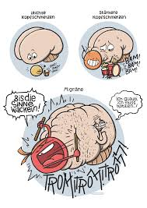

Slide 88
